Slide 1
발표자 : 경준호(올라웍스)
필명 : 파이어준(firejune)
E-mail : to@firejune.com
Blog : www.firejune.com
Notes:
소개 : 안녕하십니까. 현재 올라웍스에서 웹 프론트엔드 엔지니어를 담당하고 있는 경준호입니다. 반갑습니다. 이정도 규모의 강단에 서는 것이 처음이라 미숙합니다. 다소 실수를 하더라도 양해해 주시기 바랍니다.

Slide 2
“자바스크립트 라이브러리의 종류와 특징”
Notes:
오늘 제가 발표할 내용에 대하여 먼저 간략히 말씀 드리겠습니다. "자바스크립트 라이브러리의 종류와 특징"이라는 매우 딱딱한 주제로 한시간동안 여러분들께 말씀 드리고자 합니다.

Slide 3
Agenda
1. 자바스크립트 라이브러리의 필요성
1.1 JavaScript Library
1.2 Ajax with JavaScript Library
2. 자바스크립트 라이브러리의 종류와 특징
2.1 JavaScript Libraries - Personality
2.1 JavaScript Libraries & Features
3. 자바스크립트 라이브러리의 선호도
3.1 Most Popular Ajax Frameworks
3.2 Most Popular Ajax Platforms
4. 자바스크립트 라이브러리의 선정방법
5. 자바스크립트 라이브러리의 개발사례
Notes:
아젠다입니다. 자바스크립트 라이브러리의 필요성, 종류, 특징, 선호도 및 선정방법에 대하여 순차적으로 알아보겠습니다. 개발사례에서는 라이브러리를 사용하여 구축한 여러 쇼케이스를 남는 시간동안 간단하게 시연하도록 하겠습니다. 분량이 적지않은 관계로 Q&A는 생략해야 할 것 같고요. 질문은 발표가 끝난 후 개인적으로 받도록 하겠습니다.

Slide 4
JavaScript
Notes:
잠시 조사해 보는 시간을 가지도록 하겠습니다. 자신은 “자바스크립트 라이브러리를 사용해 본 적이 있다.” 손 한번 들어볼까요? 네 어 떤것이 든 좋습니다. 심지어 다른 사이트에서 작은 단위의 함수를 copy & paste 한 사례도 좋습니다. 감사합니다. 손 내려주십시오.
(결과 발표 제가 중간 중간 간단한 몇 가지 조사를 할 텐데요 적극적인 협조 부탁드리겠습니다. )
본 주제와는 관계 없지만 잠시 자바스크립트에 대해 집어봅시다. 아시다시피, 자바스크립트는 온라인에 퍼블리시 된 상태에서도 소스가 그대로 드러나 버리는 반강압적 오픈소스입니다. 물론 암호화할 수도 있지만 브라우저의 인터프리터를 통해 작동해야 하기 때문에 마음만 먹으면 제 3자가 얼마든지 분석 가능한 형태로 생산됩니다.
이러한 연유로 자바스크립트는 copy & paste로 시작되었다고 해도 과언이 아닐 것입니다. 그리고 이러한 개발 행태는 적잖은 오해를 사기도 했죠.

Slide 5
Ajax
Asynchronous JavaScript and XML
Notes:
그러나 Ajax붐이 일면서 자바스크립트 언어는 다시금 부흥기를 맞이합니다.
Ajax는 자바스크립트 개발에 작은 변화를 가져왔죠. 그 중 하나가 바로 자바스크립트 라이브러리 혹은 프레임웍들의 출현입니다. 자바스크립트의 사용성 또는 생산력 향상을 위해서 뿐만 아니라 CrossBrowse문제 해결, 다양한 컴퍼넌트와 컨트롤러 등 매우 다양한 종류의 자바스크립트 라이브러리들이 스스로 경쟁하며 발전하고 있습니다.

Slide 6
Ajax with JavaScript Library
Notes:
자 다시한번 조사하겠습니다. 자신은 이와 같은 자바스트립트 라이브러리 혹은 프레임웍을 사용하여 개발해 본 경헙이 있다.(직접 개발한 라이브러리도 좋습니다.) 손 들어주십시오. 네, 지금 손 드신 분들 중에서 “불필요하다. 라이브러리가 불필요하더라.”고 느끼신분만 남고 손을 내려주십시오. 감사합니다.(있다면 이유를 여쭤봐도 될까요)
그렇습니다. 사용방법을 별도로 익혀야 하고 덩치큰 라이브러리를 인클루드해야하는 단점도 있습니다.
하지만, 저 같은 경우는 이러한 라이브러리들의 도움이 없었다면 자바스크립 개발에 큰 흥미를 가지지 못했을 지도 모르겠습니다. 라이브러리를 사용함으로써 얻는 장점은 실보다 득이 크다는 것을 몸소 체험했기 때문입니다.

Slide 7
without library
/** XHConn - Simple XMLHTTP Interface - bfults@gmail.com **/
function XHConn() {
var xmlhttp, bComplete = false;
try { xmlhttp = new ActiveXObject("Msxml2.XMLHTTP"); }
catch (e) { try { xmlhttp = new ActiveXObject("Microsoft.XMLHTTP"); }
catch (e) { try { xmlhttp = new XMLHttpRequest(); }
catch (e) { xmlhttp = false; }}}
if (!xmlhttp) return null;
this.connect = function(sURL, sMethod, sVars, fnDone) {
if (!xmlhttp) return false;
bComplete = false;
sMethod = sMethod.toUpperCase();
try {
if (sMethod == "GET") {
xmlhttp.open(sMethod, sURL+"?"+sVars, true);
sVars = "";
} else {
xmlhttp.open(sMethod, sURL, true);
xmlhttp.setRequestHeader("Method", "POST "+sURL+" HTTP/1.1");
xmlhttp.setRequestHeader("Content-Type",
"application/x-www-form-urlencoded");
}
xmlhttp.onreadystatechange = function(){
if (xmlhttp.readyState == 4 && !bComplete) {
bComplete = true;
fnDone(xmlhttp);
}};
xmlhttp.send(sVars);
}
catch(z) { return false; }
return true;
};
return this;
}
var myConn = new XHConn();
if (!myConn) alert("XMLHTTP not available. Try a newer/better browser.");
var fnWhenDone = function (req) { alert(req.responseText); };
myConn.connect("mypage.php", "POST", "foo=bar&baz=qux", fnWhenDone);
Notes:
이 화면은 라이브러리를 사용하지 않고 Ajax 객체를 최소한으로 구현한 예입니다.
(잘 안보이시죠? 안보셔도 되는 내용입니다.)
상단에는 XMLHttpRequest객체를 여러 환경에서 작동하기 위한 코드들로 구성된 함수가 있죠. 하단부에서 함수를 호출하여 request하는 코드가 있습니다.(딱 보시기에도 번잡하지 않습니까?)

Slide 8
with library
new Ajax.Request("mypage.php", {
method: "POST", parameters: "foo=bar&baz=qux“,
onSuccess(req){ alert(req.responseText); }
});
Notes:
이 자바스크립트 코드는 라이브러리를 사용하여 Ajax request를 구현한 예입니다.
결과는 동일합니다.
이처럼 라이브러리를 사용하면 최소한의 코드만으로 안정적인 구현이 가능합니다.

Slide 9
“자바스크립트 라이브러리의 종류와 특징”
JavaScript Libraries & Features
Notes:
지금부터 라이브러리의 종류와 특징에 대하여 알아봅시다.
자바스크립트 라이브러리의 역할은 크게 세가지 종류로 나뉠 수 있습니다.

Slide 10
JavaScript Library Personality
1. JavaScript Helper Library
2. User Interface / Component Library
3. Complication Library
Notes:
첫 번째는 자바스크립트 자체의 사용성을 높이는 헬퍼 라이브러리이며, 두 번째는 유저인터페이스(UI)의 성능향상을 위한 인터페이스 라이브러리 또는 콤퍼넌트 라이브러리입니다. 그리고 세 번째는 위 두가지 기능을 모두 통합한 완성형 라이브러리입니다.
두 번째 형태를 띠는 라이브러리는 특정 헬퍼 라이브러리만을 위한 확장 형태로 배포되는 경향이 짙습니다. 따라서 별도로 소개하지 않고 묶어서 한꺼번에 연관지어 말씀 드리겠습니다.
그리고 어떠한 기능 한가지만을 구현하기 위한 자바스크립 라이브러리는 제외하겠습니다.(예를 들면 한번즘을 들어보셨을 LightBox와 같은 것이 있겠지요. 사이트에 눈을 내리게 하는 자바스크립트 혹은 현재 시간표시하기 따위의 것들을 말합니다. 이런 자바스크립들은 금일 발표하고자 하는 대상이 아닙니다.)

Slide 11
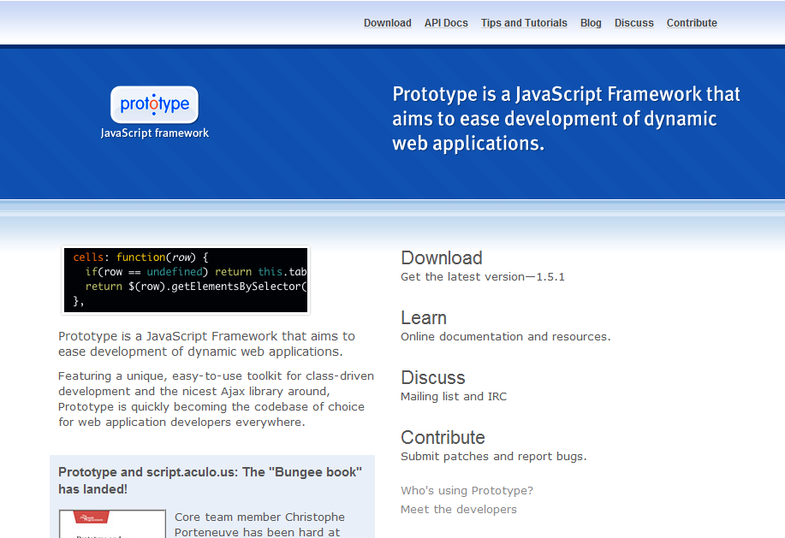
Prototype /
script.aculo.us
Dojo Toolkit
MooTools
YAHOO! UI
jQuery /
InterfaceElements
Extjs
GWT
Rico
Xajax
MochiKit
qooxdoo
Notes:
그 첫번째로 Prototype과 script.aculo.us 커플을 먼저 소개합니다. 가장 널리 사용되고 있어 안정적이며 문서화도 비교적 잘되어있습니다. ROR(루비온레일즈)의 클라이언트 프레임웍이기도 하죠.
prototype.js는 자바스크립 자체 기능을 확장하고 편리하게 사용할 수 있도록 합니다. scriptaculous는 prototype과 맞물려 돌아가는 UI(유저 인터페이스)라이브러리입니다. 가지각색의 엘리먼트 이펙트와 드래그앤드롭 컨트롤러, DOM 유틸리티 등을 제공하며 다양한 UI 컴포넌트를 제작하기에도 효율적입니다.
이 두 라이브러리는 흔히들 말하는 “대세”라고 할 수 있겠습니다. 단점이라면 최근 들어 버전이 오를 때 마다 계속해서 불어나는 덩치가 단점이라면 단점입니다.
잠시 데모를 시연하겠습니다.

Slide 12
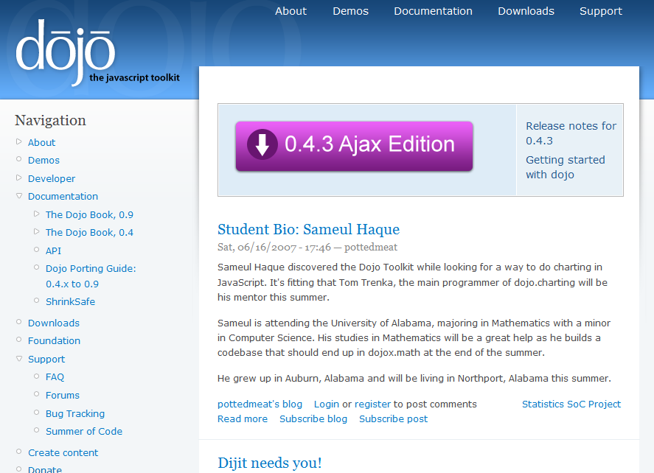
Prototype /
script.aculo.us
Dojo Toolkit
MooTools
YAHOO! UI
jQuery /
InterfaceElements
Extjs
GWT
Rico
Xajax
MochiKit
qooxdoo
Notes:
다음은 Dojo Toolkit입니다. GUI(즉 그래픽 유저 인터페이스)와 자바스크립트 헬퍼를 모두 갖춘 통합형 라이브러리입니다. 안정적이며, 사용분야가 광범위하고, 유저인터페이스에 충실합니다. 자바스크립트로 가능한 거의 모든 컨트롤러와 컴포넌트를 갖추고 있어 클라이언트 애플리케이션 개발에 매우 적합니다.
일부 기능만을 분리해서 사용할 수 있는 구조로 되어있으나 커스터마이즈가 힘들고 다소 무겁다는 단점이 있습니다.
데모를 보시죠.

Slide 13
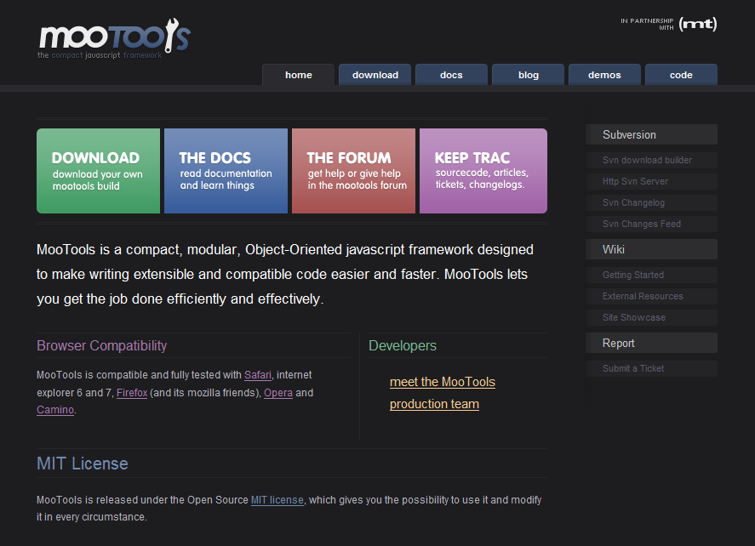
Prototype /
script.aculo.us
Dojo Toolkit
MooTools
YAHOO! UI
jQuery /
InterfaceElements
Extjs
GWT
Rico
Xajax
MochiKit
qooxdoo
Notes:
MooTools 입니다. 초창기에는 prototype 기반의 script.aculo.us를 개선한 형태였으나 지금은 독립 라이브러리의 형태로 거듭났습니다. 기능 세분화가 매우 잘 되어있어 최소한의 양으로 사용하는 것이 가능하며, 보다 효율적인 자바스크립트 헬퍼와 UI 컨트롤러를 갖추고 있어 실제로도 다른 라이브러리들에 비해 성능과 속도 면에서 최적화가 잘 이루어져 있습니다.
MooTools 역시 최근 들어서는 덩치가 많이 불어난 모습입니다.
한번 확인해 볼까요?

Slide 14
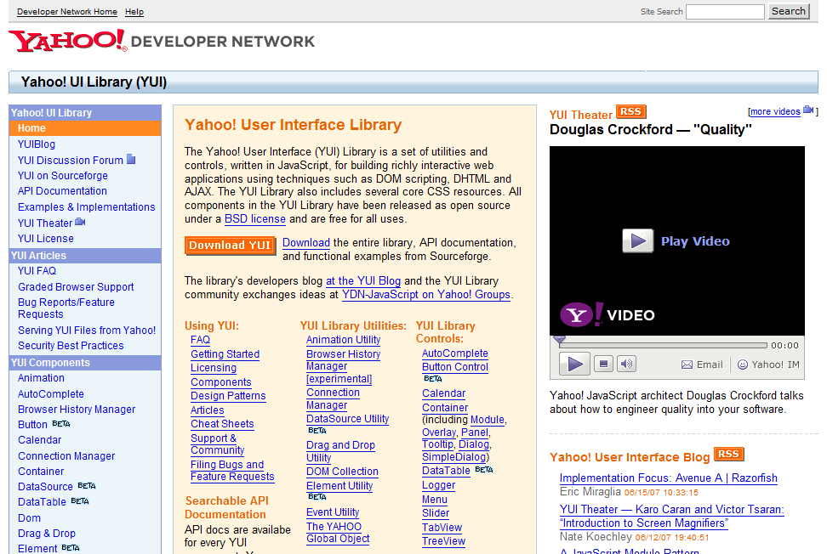
Prototype /
script.aculo.us
Dojo Toolkit
MooTools
YAHOO! UI
jQuery /
InterfaceElements
Extjs
GWT
Rico
Xajax
MochiKit
qooxdoo
Notes:
YAHOO! UI (야후! UI) 입니다. 야후에서 만들고 배포하였으며, 이름에서 알 수 있듯이 유저 인터페이스에 포커스를 둔 자바스크립 라이브러리입니다. 문서화가 매우 잘 되어있고 안정적이며, 야후 현지 개발자들에 의해 다양한 컴포넌트들이 개발되어있어, 골라쓰는 재미가 있습니다. 모든 브라우저에서 최적화가 잘된 애니메이션 성능을 보여주며 고수준의 이벤트처리가 가능하다는 것이 특징입니다.
단점이라면 역시 덩치가 크고 문법이 다소 생소합니다.
야후! UI의 데모는 생략하겠습니다. 관심있으신 분들은 꼭한번 확인해 보시기 바랍니다.

Slide 15
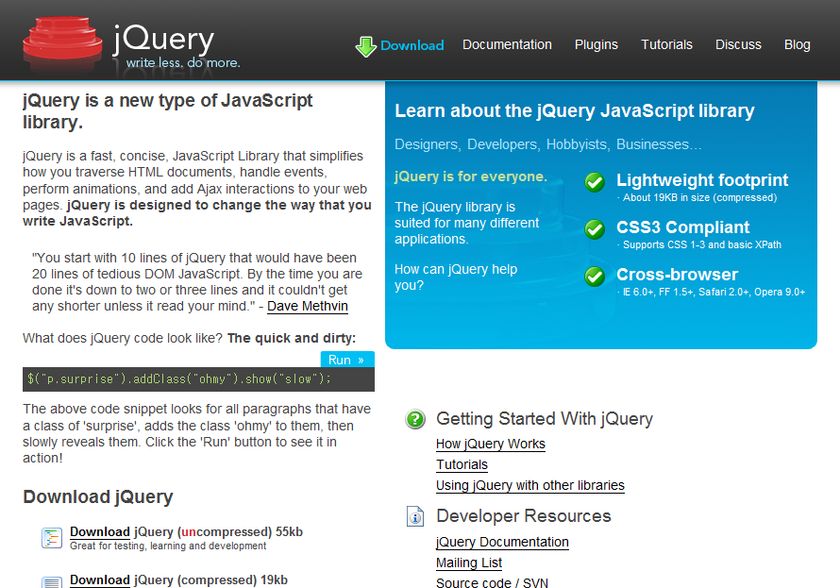
Prototype /
script.aculo.us
Dojo Toolkit
MooTools
YAHOO! UI
jQuery /
InterfaceElements
Extjs
GWT
Rico
Xajax
MochiKit
qooxdoo
Notes:
jQuery와 InterfaceElements입니다. jQuery는 자바스크립트 헬퍼형 라이브러리이며, 최근에 릴리즈된 InterfaceElements는 jQuery기반 UI 라이브러리입니다.
prototype과 script.aculo.us와의 관계와 비슷하다고 보시면 되겠습니다. jQuery는 치가 떨릴 만큼의 자바스크립트 생산 편의성을 제공합니다. 심지어 jQuery는 prototype의 비효율적인 면을 적나라하게 공략하기도 하지요. 헬퍼 이외의 컨트롤러들은 플러그인의 형태로 제공하고 있으며 jQuery 홈페이지에는 여러 개발자들에 의해 다양한 플러그인들이 준비되어 있습니다.
Prototype에 지친 사용자들이 옮겨가기에 안성 맞춤입니다. 하지만 DOM(다큐먼트 오브젝트 모델) 셀렉터와 같은 특정 부분에서는 성능이 떨어지거나 불안정한 모습을 보이기도 합니다.
인터페이스 라이브러리의 데모를 시연하겠습니다.

Slide 16
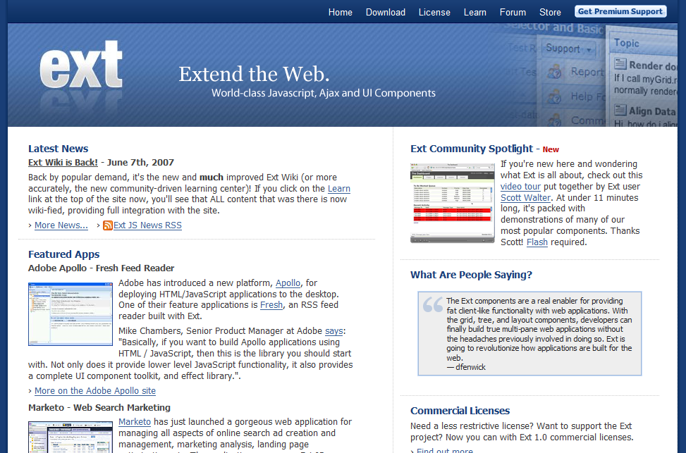
Prototype /
script.aculo.us
Dojo Toolkit
MooTools
YAHOO! UI
jQuery /
InterfaceElements
Extjs
GWT
Rico
Xajax
MochiKit
qooxdoo
Notes:
Extjs는 애드인 GUI(그래픽 유저 인터페이스) 컴포넌트 라이브러리 입니다. 야후UI, Prototype & script.aculo.us 그리고 jQuery와 맡물려서 쓸 수 있으며, 기존 라이브러리에 애드인 형태로 사용할 수 있습니다. 즉 자체적으로는 돌아가지 않는다는 말이죠. 컴포넌트의 종류는 윈도, 파일트리, 툴바, 스크롤바, 탭, 풀다운메뉴, 콘텍스트메뉴, 콤보박스 등 거의 모든 GUI 컴포넌트를 갖추고 있습니다.
단점이라면 유료입니다.

Slide 17
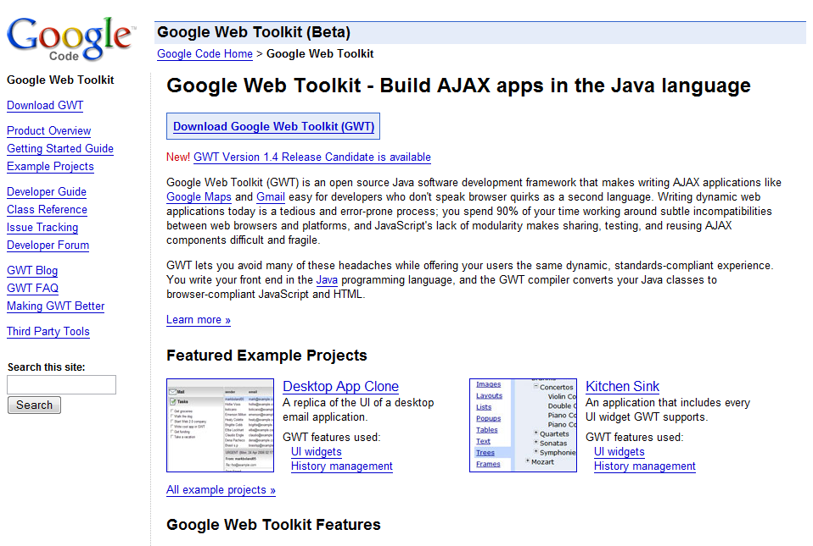
Prototype /
script.aculo.us
Dojo Toolkit
MooTools
YAHOO! UI
jQuery /
InterfaceElements
Extjs
GWT
Rico
Xajax
MochiKit
qooxdoo
Notes:
GWT(구글 웹 툴킷)은 구글에서 만들고 배포한 자바스크립트 개발 도구입니다. 라이브러리라기 보다는 자바기반 자바스크립트 툴킷입니다. 자바스크립트 언어를 사용하지 않고 자바를 통해 자바스크립트를 개발했을 때의 장점을 부각하여 자바스크립트의 디버깅과 테스팅의 어려움을 극복할 수 있다고 합니다.
하지만 자바를 알아야 하며, 작은 기능을 구현하기 위해서도 많은 양의 자바 코드를 작성해야 하는 불편함이 있습니다. (혹시, 구글에 입사를 생각하시는 분이라면 선택이 아닌 필수겠지요.)

Slide 18
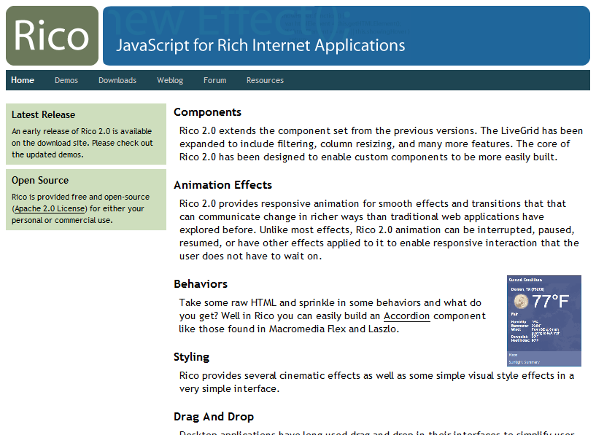
Prototype /
script.aculo.us
Dojo Toolkit
MooTools
YAHOO! UI
jQuery /
InterfaceElements
Extjs
GWT
Rico
Xajax
MochiKit
qooxdoo
Notes:
Rico는 script.aculo.us와 마찬가지로 다양한 화면효과에만 포커스를 둔 라이브러리입니다. 엔리먼트의 변형 및 이동에 애니메이션 효과를 사용할 수 있습니다.
문서화가 잘 되어있지 않고 보급률 또한 저조하다는 단점이 있습니다.

Slide 19
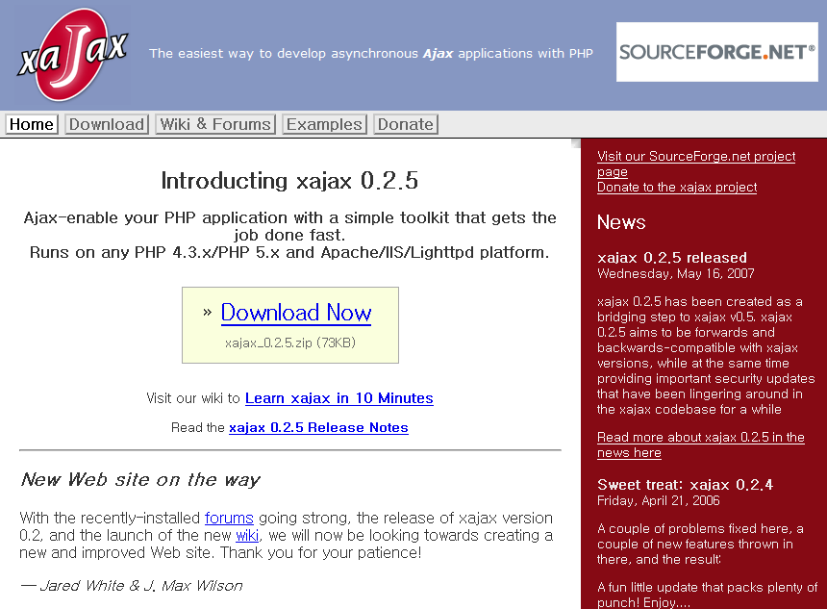
Prototype /
script.aculo.us
Dojo Toolkit
MooTools
YAHOO! UI
jQuery /
InterfaceElements
Extjs
GWT
Rico
Xajax
MochiKit
qooxdoo
Notes:
xajax (사젝스) 는 PHP에서 Ajax를 수월하게 구현하기 위한 라이브러리입니다. 단순히 Ajax에만 포커스가 집중되어 있고 서버단 소스를 포함하고 있어 Ajax가 사용되지 않던 사이트를 Ajax 통신방식으로 변경 사용하고자 할 때 유용합니다.
단점이라면, Ajax 외에 기능은 전혀 없다는 것입니다.

Slide 20
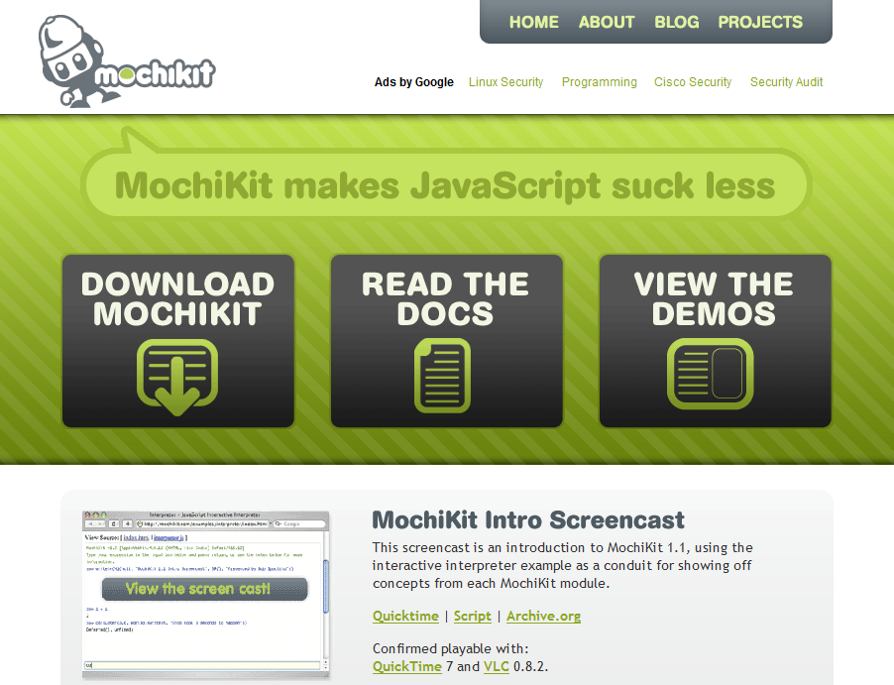
Prototype /
script.aculo.us
Dojo Toolkit
MooTools
YAHOO! UI
jQuery /
InterfaceElements
Extjs
GWT
Rico
Xajax
MochiKit
qooxdoo
Notes:
MochiKit 은 자바스크립트 프로그래밍을 파이썬을 짜듯이 사용할 수 있게 합니다. 다양한 라이브러리들을 지원하며, 특히 로깅모듈과 디버깅 콘솔을 제공하여 자체적인 디버깅이 가능합니다.
단점이라면 파이썬을 모르는 사용자는 문법이 다소 생소하다는 것입니다.

Slide 21
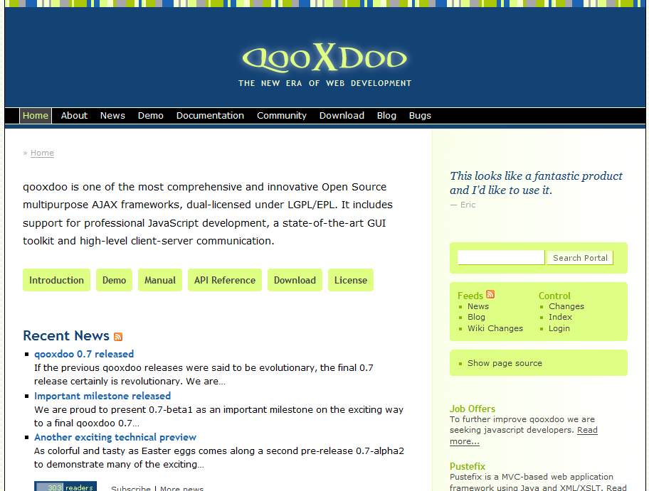
Prototype /
script.aculo.us
Dojo Toolkit
MooTools
YAHOO! UI
jQuery /
InterfaceElements
Extjs
GWT
Rico
Xajax
MochiKit
qooxdoo
Notes:
끝으로 qooxdoo(쿠두?)는 dojo와 마찬가지로 GUI에 포커스를 둔 통합형 라이브러리입니다. 로드가 완료된 후의 퍼포먼스는 매우 훌륭합니다. 완성도가 띄어나며, 대부분의 GUI 컴포넌트들을 갖추고 있습니다. Dojo와 마찬가지로 클라이언트 애플리케이션 개발에 적합니다.
하지만, 700kb나 되는 용량은 좌절스럽기까지합니다.
정말 그러한지 확인해 볼까요?

Slide 22
“자바스크립트 라이브러리의 선호도”
Popular JavaScript Libraries
Notes:
이 것으로 총 13가지 자바스크립트의 종류와 특징에 대해 알아보고 몇몇 예제들을 살펴 보았습니다.
이제 이들의 선호도를 알아봅시다.

Slide 23
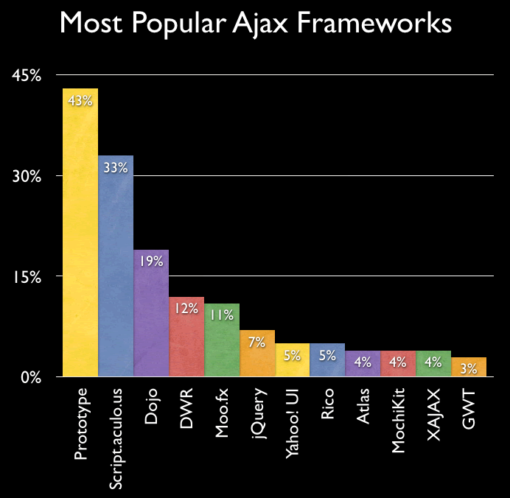
Notes:
이 자료는 ajaxian.com에서 2006년에 조사한 내용입니다. ajaxian.com은 Ajax를 전문으로 다루는 유명한 외국 블로그죠. 이 자료는 한 주에 걸쳐 865명이 응답한 결과라고 합니다. 다소 신빙성이 떨어지기는 하지만 현재상황도 위 조사내용과 크게 변동이 없을 것이라 생각됩니다. 전체 50%에 육박하는 사용자가 prototype & scriptaculous를 선호하고 있습니다. 뒤를 이어 Dojo Toolkit, DWR(DWR은 Direct Web Remoting의 약자로서 자바기반 프레임웍입니다.) 그리고 Moo.fx는 현재 MooTools로 개명되었지요. 그리고 jQuery, 야후UI, Rico가 순위를 잇고 있군요. Atlas는 현재의 ASP.NET Ajax 프레임웍입니다.
현재, 개인적인 생각으로는 MooTools와 jQuery의 선호도가 대폭 상승 되었을 것으로 예상됩니다.

Slide 24
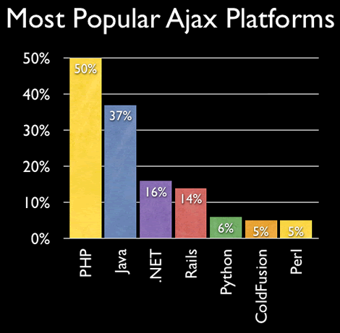
Notes:
이 자료 또한 같은 시기에 조사된 것으로 그냥 참고자료인데요. Ajax개발 플렛폼의 선호도 입니다. PHP가 최고로 많은 인기를 얻고 있으며, Java, .NET, Rails 등이 뒤를 잇고 있습니다.

Slide 25
“자바스크립트 라이브러리의 선정방법”
Choosing a JavaScript Library
Notes:
앞서 말씀드린 13개 라이브러리들 중 딱히 마음에 와 닫는 라이브러리가 있으셨나요?
여러분들의 라이브러리 선정을 돕기 위해 몇 가지 방법을 제시하겠습니다.

Slide 26
Choosing a JavaScript Library
1. 어떠한 웹 어플리케이션을 개발할 것인가?
2. 어떠한 코딩 스타일(취향)인가?
3. 대세를 따라서…
Notes:
라이브러리 선택에 있어서 고려해야 할 내용은 크게 3가지라고 생각합니다.
첫째 어떠한 성격의 어플리케이션을 개발할 것인가? 입니다. 예를 들어 스프레드 시트와 같은 클라이언트 집약적인 웹 어플리케이션을 개발하려고 하는데, xajax 또는 Rico와 같은 라이브러리를 선택하는 일은 없어야 겠지요.(물론 할 수도 있겠습니다만;)
둘째는 취향입니다. 자신이 자바 개발자라면 GWT와 같은 개발도구가 취향에 맞을 것 입니다.
이것도 저것도 아니다. 혹은 모르겠다 하시는 분들은 세번째로 대세를 따르는 방법이 있습니다. 가장 선호도가 좋은 라이브러리는 그만큼의 혜택을 누릴 수 있기 때문입니다.

Slide 27
“자바스크립트 라이브러리의 개발사례”
Showcases
Notes:
자, 남는 시간동안 웹 서핑을 즐겨보겠습니다.

Slide 28
Notes:
Prototype과 Script.aculo.us 라이브러러리가 사용된 gucci.com입니다. 우리 여성분들 좋아하는 명품 브랜드 사이트죠. 플래시 사이트를 방불케합니다.

Slide 29
Notes:
역시 Prototype과 Script.aculo.us 라이브러러리가 사용된 apple.com입니다. 유명한 사이트죠. 어느 곳에 라이브러리를 사용하고 있는지 봅시다.

Slide 30
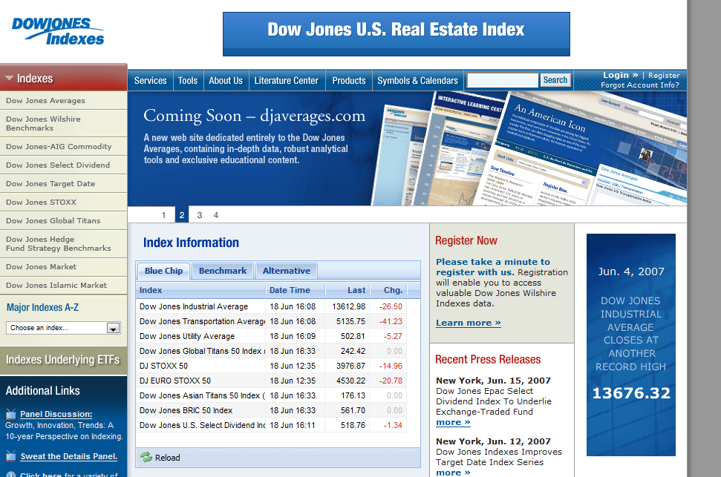
Notes:
야후UI와 ext 라이브러리가 사용된 Dow Jone Indexes(도우 존 인덱시즈)입니다. 주식 정보를 다루는 사이트네요.

Slide 31
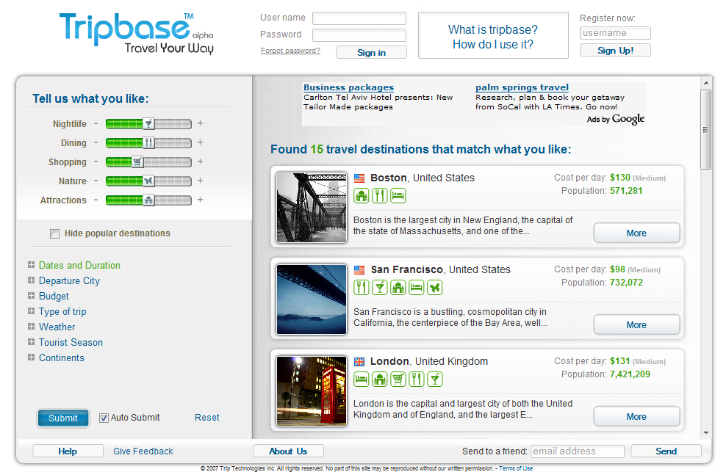
Notes:
마지막으로 Dojo 라이브러리가 사용된 Tripbase.com(트립베이스닷컴)입니다. 여행관련 정보를 슬라이더를 이용하여 독특하게 제공하고 있습니다. 자 한번 사용해 보죠

Slide 32
“끝”
The End
Notes:
지금까지 본 ppt자료는 (“”에서 다운로드 할 수 있으며), 제 블로그에 공유하도록 하겠습니다. 저는 행사장 내에서 (오후 컨퍼런스가 끝날 때 까지)이리저리 서성일 예정입니다. 질문이 있으신 분은 개인적으로 해 주시거나, 저의 블로그(www.firejune.com)으로 오셔서 언제든지 문의해 주시기기 바랍니다.(요즘에는 블로그에 댓글이 너무 없어서 하루하루가 우울합니다. 악플이라도 남겨주시면 감사히 받겠습니다.) 그리고 약 1시간 동안 끝까지 경청해 주셔서 여러분께 대단히 감사드립니다. 이것으로 발표를 마치겠습니다.

